Slide 1
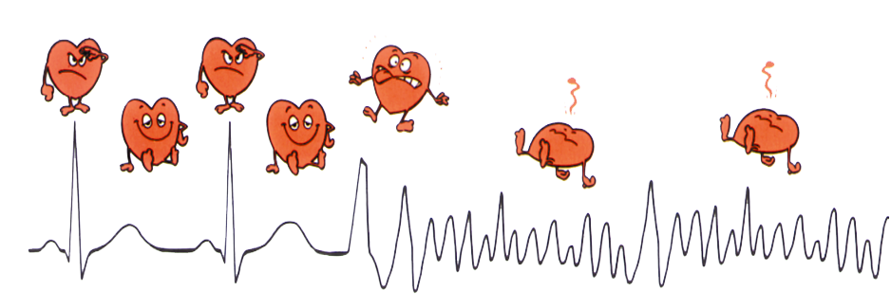
OPERATORE LAICO
BLSD Rianimazione CardioPolmonare
Defibrillazione Precoce
Linee Guida 2015
Notes:
Il corso Basic Life Support rivolto a personale laico (non sanitario) ha una durata complessiva di 5 ore, suddivise in 1 ora di teoria, 3 di addestramento pratico e 1 dedicata alla valutazione pratica. Segue le indicazioni internazionali ILCOR ed è avallato da AREU. Il superamento del corso consente di acquisire l’abilitazione all’utilizzo del defibrillatore, riconosciuta su tutto il territorio nazionale. AREU al fine di aumentare la diffusione della manovre di rianimazione cardiopolmonare all’interno della popolazione, si avvale di Centri di Formazione Riconosciuti distribuiti sul territorio regionale.

Slide 2
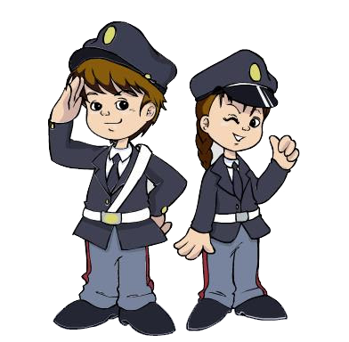
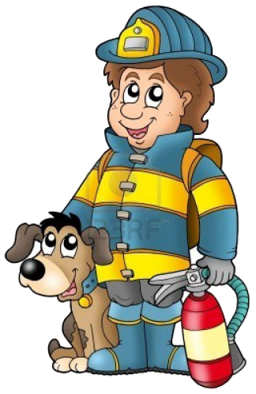
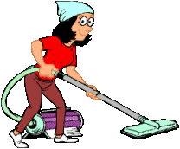
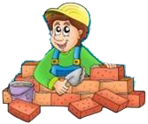
A CHI E’ RIVOLTO ?
a QUALSIASI cittadino che possa trovarsi di fronte a una persona colta da malore
Notes:
Il corso è rivolto esclusivamente al personale LAICO, termine utilizzato per indicare qualunque cittadino che non esercitano professioni sanitarie (medici/infermieri).
La recente normativa nazionale mira alla diffusione delle manovre di rianimazione cardiopolmonare e di defibrillazione precoce anche all’interno del mondo sportivo professionistico e dilettantistico.
La scarsa conoscenza delle manovre di primo soccorso da parte della popolazione riduce sia le probabilità di sopravvivenza delle vittime colpite da arresto cardiaco, sia le possibilità di limitare eventuali esiti invalidanti. Per queste ragioni è necessario che le tecniche di base di rianimazione cardio-polmonare diventino un bagaglio di conoscenza comune e diffusa.

Slide 3
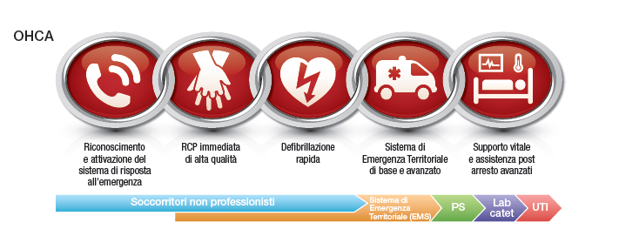
Obiettivi del Corso
RICONOSCERE i segni di allarme di un Arresto Cardio Circolatorio (ACC)
Saper ALLERTARE correttamente il Sistema di Emergenza Sanitaria-118
RICONOSCERE RAPIDAMENTE un ACC
Acquisire uno SCHEMA di INTERVENTO per effettuare la Rianimazione Cardio-Polmonare (RCP) ed utilizzare il Defibrillatore semiAutomatico Esterno (DAE)
Notes:
Al termine del corso ogni allievo dovrà essere in grado di riconoscere un Arresto Cardio Circolatorio, saper allertare CORRETTAMENTE il sistema di emergenza sanitaria (118) e di riuscire ad intervenire adeguatamente, eseguendo compressioni toraciche efficaci ed utilizzando un defibrillatore semi-automatico in sicurezza, tempestivamente fino all’arrivo dei soccorsi.
E’ definita Rianimazione Cardio-Polmonare (RCP) l’insieme delle manovre atte a mantenere le funzioni vitali supportando artificialmente la circolazione e, se possibile, la ventilazione.

Slide 4
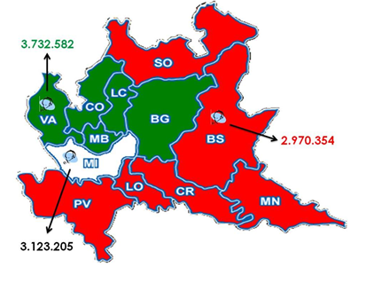
LE CENTRALI UNICHE DI RISPOSTA (CUR) NUE 112 DELLA LOMBARDIA
CUR BRESCIA
CUR VARESE
CUR MILANO
Notes:
IL SERVIZIO NUE 112
Il servizio "Numero Unico Europeo d' emergenza 112" rappresenta un modello di servizio di emergenza unico in Italia che ripropone quello già adottato in diversi Paesi europei. Tutte le telefonate di emergenza confluiscono in un'unica Centrale Operativa (Centrale Unica di Risposta NUE 112 - CUR), qualsiasi numero di soccorso il chiamante abbia composto, compreso lo stesso 112. Gli operatori della CUR smistano le chiamate, dopo aver localizzato il chiamante e individuata l'esigenza, all'ente competente per la gestione dell' evento di emergenza: Arma dei Carabinieri (112), Polizia di Stato (113), Vigili del Fuoco (115), Emergenza Sanitaria (118). Le CUR NUE 112 di Regione Lombardia sono 3: a Milano (per Milano e provincia), a Brescia (per le province di Brescia, Pavia, Cremona, Mantova, Sondrio e Lodi) e a Varese (per le province di Varese, Lecco, Como, Bergamo e Monza e Brianza).

Slide 5
Le numerazioni precedenti sostituite dal «UNO UNO DUE» Numero Unico Emergenza
Notes:
Fino a quando il Numero Unico d’Emergenza non avrà coperto tutto il territorio nazionale,componendo qualsiasi numero dell'emergenza (112, 113, 115, 118) il cittadino entra in contatto con l'operatore della CUR NUE 112 che prende in carico la chiamata

Slide 6
Evoluzione della localizzazione
WHERE ARE U: App per la localizzazione disponibile gratuitamente per tutti: cittadini e amministrazioni pubbliche
Disponibile c/o gli store
JUMP
Notes:
E' un'app per l'emergenza che permette di effettuare una chiamata di emergenza e inviare contemporaneamente la posizione esatta del chiamante alla Centrali del Numero Unico dell'Emergenza (NUE) 112 della Lombardia.

Slide 7
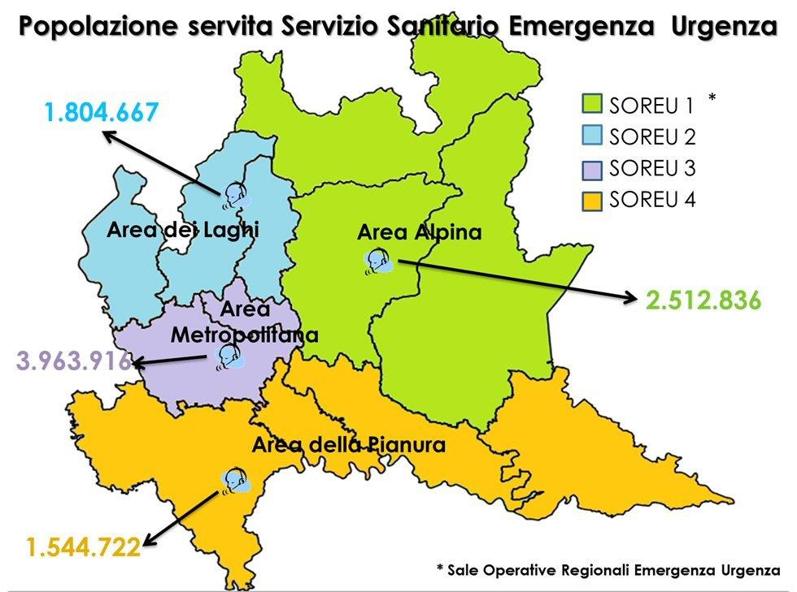
S.O.R.E.U
In Lombardia il sistema emergenza 118 è passato dalle 12 Centrali Operative Provinciali alle 4 Sale Operative Regionali Emergenza Urgenza
Notes:
In regione Lombardia Il sistema emergenza urgenza del 118 ha avuto una riorganizzazione graduale e completa , che si è conclusa il 19 maggio 2015. Le Centrali Operative che precedentemente erano provinciali, sono state raggruppate in 4 Sale Regionali, dette S.O.R.E.U.L’area Alpina gestisce le Province di Sondrio Bergamo e Brescia, l’area metropolitana Milano Monza e Brianza, l’area laghi i territori Como, Varese, Lecco e l'area del Legnanese, l’area pianura i territori di Pavia Lodi Mantova e Cremona

Slide 8
Morte Cardiaca Improvvisa
Perdita di Coscienza
Arresto
Respiratorio
ARRESTO
CARDIACO
Morte
Clinica
Morte
Biologica
8
Notes:
Con il termine MORTE CARDIACA IMPROVVISA si intende un arresto cardiaco, a insorgenza talmente improvvisa da non essere preceduto da alcun sintomo o segno premonitore.
Si manifesta con l’iniziale perdita di coscienza che porta in breve tempo all’arresto respiratorio e conseguentemente all’Arresto Cardiocircolatorio (ACC): una situazione nella quale il cuore cessa le proprie funzioni, causando la morte del soggetto che ne è colpito.
Le cause più frequenti sono: l’infarto del miocardio, delle aritmie cardiache, l’annegamento, la folgorazione, l’asfissia, i traumi, gli avvelenamenti. La conseguenza immediata dell’ACC è l’assenza di circolazione. La mancanza di ossigeno a cuore e cervello porta rapidamente a morte il paziente se non tempestivamente trattato (Morte Clinica). La carenza di ossigeno al cervello produce lesioni che possono diventare irreversibili già dopo 4-6 minuti di assenza di circolo (Morte Biologica: irreversibile). Le possibilità di prevenire questo danno dipendono dalla rapidità e dall’efficacia delle procedure di soccorso riassumibili nella corretta applicazione della Catena della Sopravvivenza.

Slide 9
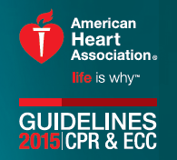
La Catena della Sopravvivenza
immagine tratta da
Notes:
La sopravvivenza senza deficit neurologici dopo un arresto cardiaco è fortemente influenzata dalla corretta realizzazione della sequenza d’interventi sintetizzati nella “Catena della Sopravvivenza”.
Poiché la presenza di un anello debole inficia la tenuta dell’intera struttura, anche l’inefficacia di un solo di questi interventi può determinare l’insuccesso delle manovre rianimatorie.
IMMEDIATO riconoscimento dell’ACC e ATTIVAZIONE del Sistema di Emergenza: il riconoscimento dei segni di allarme è uno dei fattori chiave della catena della sopravvivenza; allertare tempestivamente il soccorso sanitario-118 e seguire le indicazioni fornite dall’operatore.
Rianimazione Cardio-Polmonare - RCP (COMPRESSIONI TORACICHE ESTERNE): la RCP ed in particolare le Compressioni Toraciche Esterne, sono più efficaci se praticate IMMEDIATAMENTE, dopo l’insorgenza dell’Arresto Cardiaco. La RCP PRECOCE aumenta le probabilità che lo shock elettrico erogato dal defibrillatore interrompa l’aritmia cardiaca.
Defibrillazione PRECOCE: consiste nel far attraversare il cuore da una scarica di corrente elettrica dosata, con lo scopo di interrompere la Fibrillazione Ventricolare (FV). La RCP associata ad una PRECOCE defibrillazione elettrica entro pochi minuti dal collasso possono determinare un’elevata percentuale di sopravvivenza.
Supporto vitale avanzato efficace: manovre di trattamento avanzato messe in atto da personale sanitario.
Assistenza post-arresto cardiaco adeguata: dopo la ripresa dei segni vitali è essenziale il trasporto della vittima ad un centro specializzato per i trattamenti mirati al ripristino delle condizioni presenti prima dell’ACC.

Slide 10
La probabilità di successo della defibrillazione
diminuisce rapidamente nel tempo tempo
(evidenze chiare e coerenti di aumentata sopravvivenza)
7-10% ogni minuto
100
90
80
70
60
50
40
30
20
10
3-4% ogni minuto
con RCP
di base
1
2
3
4
5
6
7
8
9
10
11
Tempo (min)
Notes:
La sopravvivenza in caso di Arresto Cardio-Circolatorio è inferiore al 10%. La letteratura scientifica internazionale ha però dimostrato che un soccorso tempestivo e corretto in caso di arresto cardiaco improvviso, contribuisce a salvare fino al 30% delle persone colpite.
In assenza di RCP, la probabilità di successo della defibrillazione si riduce del 7-10% ogni minuto. Con una RCP efficace e tempestiva, questa percentuale si riduce al 3-4% ogni minuto.

Slide 11
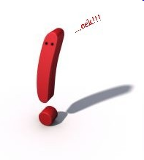
Sequenza BLSD
SICUREZZA
della SCENA
PRIMA DI INTERVENIRE ACCERTATI CHE NON CI SIANO PERICOLI PER TE E PER LA VITTIMA
Notes:
E’ molto importante ricordare che prima di soccorrere un infortunato, è necessario valutare attentamente la situazione ed il luogo dove si trova la vittima. Questo consente di poter agire SEMPRE in sicurezza sia per chi soccorre che per la vittima stessa.

Slide 12
Sequenza BLSD
Valutazione dello stato di Coscienza e del Respiro
SIGNORE?...TUTTO BENE? …MI SENTE?
RESPIRA NORMALMENTE
Notes:
Per valutare lo stato di coscienza si utilizza la manovra chiama e scuoti: avvicinarsi il più possibile alla vittima, chiamarla a voce alta e scuoterla delicatamente per le spalle. Questa manovra permette di distinguere i pazienti addormentati da quelli effettivamente incoscienti.
(In caso di trauma il movimento potrebbe aggravare eventuali lesioni esistenti: l’approccio migliore consiste nel limitarsi a chiamare il paziente, toccandolo delicatamente).
CONTEMPORANEAMENTE ALLA VALUTAZIONE DELLO STATO DI COSCIENZA OSSERVARE IN MODO RAPIDO SE IL TORACE SI SOLLEVA

Slide 13
Sequenza BLSD
Valutazione del Respiro
CONTEMPORANEAMENTE alla valutazione dello stato di COSCIENZA
OSSERVA RAPIDAMENTE se il TORACE si solleva
Notes:
CONTEMPORANEAMENTE ALLA VALUTAZIONE DELLO STATO DI COSCIENZA OSSERVARE RAPIDAMENTE SE IL TORACE SI SOLLEVA. Per effettuare questa manovra è importante riuscire a valutare adeguatamente i movimenti del torace, quindi se la vittima indossa un abbigliamento pesante o che ostacola l’osservazione, il torace dovrà essere scoperto.

Slide 14
Sequenza BLSD
Valutazione del Respiro
Respiro NORMALE
MOVIMENTI del TORACE REGOLARI, RITMICI che AVVENGONO
per circa 12-20 volte al minuto
Notes:
Non è necessario insegnare agli allievi a contare la frequenza respiratoria; l’istruttore dovrà fornire degli esempi pratici che permettano di riconoscere rapidamente una normale frequenza respiratoria in un soggetto adulto.

Slide 15
Sequenza BLSD
Se la vittima è INCOSCIENTE con respiro NORMALE
Allerta il Sistema d’Emergenza Sanitaria-118
Posiziona la vittima su un fianco
Controlla continuamente la presenza del respiro
Notes:
Anche se la vittima ha un respiro valido, ma rimane incosciente, ci troviamo di fronte ad una situazione di pericolo che necessita il tempestivo allertamento del sistema sanitario di emergenza (118). In attesa dei soccorsi è necessario restare a fianco della vittima, valutando costantemente che mantenga un respiro valido. E’ possibile posizionarla sul fianco (Posizione Laterale di Sicurezza) per prevenire un’ostruzione delle vie respiratorie anche in caso di vomito. Questa manovra verrà illustrata durante gli stazionamenti pratici.

Slide 16
Sequenza BLSD
Valutazione del Respiro
Respiro ASSENTE
ASSENZA di QUALSIASI MOVIMENTO del TORACE
Respiro ANORMALE
LENTO (pochi atti respiratori al minuto), russante, simile al singhiozzo,
NON EFFICACE
Notes:
Con il termine “Respiro ANORMALE” si intende la presenza di tutte le caratteristiche descritte nella diapositiva e che indicano che anche se presenti dei minimi movimenti del torace, questi non riescano a produrre il passaggio di un’adeguata quantità di aria. In caso di dubbi sulla valutazione dell’efficacia del respiro, all’allievo verrà fornita l’indicazione di non perdere tempo eccessivo e di considerarlo inefficace, iniziando quindi le manovre di RCP.
La mancanza di movimenti del torace indica che non c’è respiro.

Slide 17
Sequenza BLSD
Valutazione del Respiro
Respiro ANORMALE

Slide 18
Sequenza BLSD
Se la vittima è INCOSCIENTE con respiro ANORMALE o ASSENTE
Allerta il Sistema d’Emergenza Sanitaria-118
Chiedi un Defibrillatore (DAE)
Posiziona la vittima su PIANO RIGIDO (Pavimento)
Inizia IMMEDIATAMENTE le Compressioni Toraciche Esterne (CTE)
Appena possibile, scopri il torace della vittima quanto basta per le manovre rianimatorie.
Notes:
Nel caso in cui la vittima incosciente non respiri o respiri o il suo respiro non sia ritenuto valido, è fondamentale iniziare quanto prima le Compressioni Toraciche Esterne. Il primo passo da fare è l’allertamento del Sistema Sanitario di Emergenza (118). E’ possibile delegare un altro astante ad effettuare la chiamata, mentre si iniziano le CTE, a patto che questi sia adeguatamente istruito sulle informazioni da dare all’operatore che risponde alla chiamata (“la vittima è incosciente e stiamo iniziando la Rianimazione Cardiopolmonare…”). Il soccorritore dovrà anche accertarsi della presenza di un defibrillatore nelle vicinanze (“C’è un defibrillatore” / “Portatemi il defibrillatore”). Per iniziare le CTE la vittima deve essere supina (a pancia in su) distesa su di un piano rigido (il pavimento). Se l’abbigliamento che indossa ci permette di individuare il punto corretto per appoggiare le mani sul torace, non è fondamentale rimuoverlo; in caso contrario dovrà essere scoperto il torace quanto basta per individuare il punto corretto.
Nel caso in cui il soccorritore si trovi solo e impossibilitato a ricevere altro aiuto, è indispensabile che prima di procedere a qualsiasi manovra allerti sil Soccorso Sanitario di Emergenza (118) e segua le indicazioni dell’operatore.

Slide 19
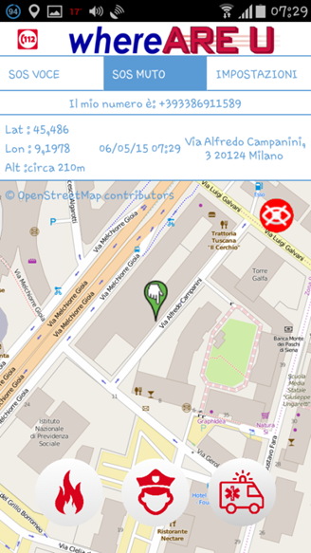
Enfatizzato l’Uso
del Cellulare!
Notes:
La tecnologia odierna permette di utilizzare apparati telefonici che oltre a localizzare la propria posizione, permettono di chiamare in viva voce liberando le mani dell’utente

Slide 20
Sequenza BLSD
Compressioni Toraciche Esterne - CTE
POSIZIONE DEL SOCCORRITORE
A lato del torace della vittima
Braccia perpendicolari al torace del paziente
Gomiti rigidi
Effettua le CTE facendo perno sul bacino
Utilizza il peso del tuo corpo come forza di compressione
Notes:
Per iniziare ad eseguire le CTE, il soccorritore deve mettersi in ginocchio, a fianco della vittima, spostato in avanti, con le spalle verso il centro del torace (braccia perpendicolari). I gomiti restano rigidi perché per effettuare le CTE si sfrutterà il movimento del bacino. Per aumentare l’efficacia delle CTE si utilizzerà anche il peso del corpo del soccorritore.
La corretta posizione del soccorritore verrà affrontata durante gli addestramenti pratici.

Slide 21
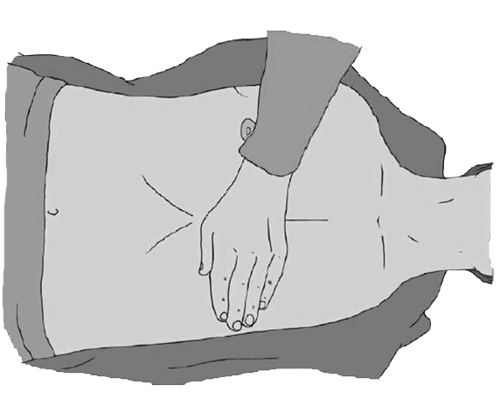
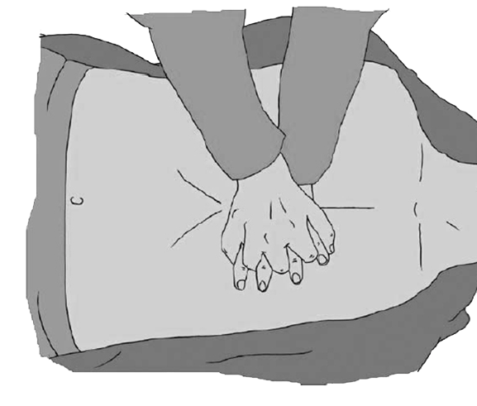
Sequenza BLSD
Compressioni Toraciche Esterne - CTE
POSIZIONE CORRETTA DELLE MANI
Posiziona una mano al CENTRO DEL TORACE (sulla metà inferiore dello sterno)
Appoggia sopra l’altra mano
Intreccia le dita
Notes:
Il torace inizia dalle clavicole e termina con le ultime coste mobili. Il centro del torace è anche la metà inferiore dello sterno. Il soccorritore dovrà appoggiare la parte inferiore del palmo della mano in questo punto, tenendo adeguatamente sollevate le dita (intrecciandole) per impedire la dispersione della forza durante le compressioni e prevenire la rottura accidentale delle coste.
La corretta posizione delle mani del soccorritore verrà affrontata durante gli addestramenti pratici.

Slide 22
Compressioni Toraciche Esterne - CTE
COMPRIMI IL TORACE per una PROFONDITÀ di ALMENO 5 cm (NON più di 6 cm)
Consenti la RIESPANSIONE toracica COMPLETA dopo ogni compressione
FREQUENZA COMPRESSIONI: da 100/minuto a 120/minuto (almeno 100/minuto)
NON OSTACOLARE LA RIESPANSIONE TORACICA*
Mantieni il TEMPO di COMPRESSIONE UGUALE al TEMPO di RILASCIAMENTO
INIZIA A COMPRIMERE PER 30 VOLTE
RIDUCI AL MINIMO LA FREQUENZA E LA DURATA DELLE INTERRUZIONI PER AVERE CTE EFFICACI
(enfatizzato per HQ-CPR)
Notes:
Per consentire una piena riespansione della parete toracica dopo ciascuna compressione, i soccorritori devono evitare di rimanere appoggiati sul torace, tra una compressione e l’altra,senza perdere il punto di repere
HQ CPR= alta qualità compressioni
La tecnica corretta per eseguire le CTE verrà affrontata durante gli addestramenti pratici.

Slide 23
Sequenza BLSD
Dopo le prime 30 CTE
APERTURA DELLE VIE AEREE
ESTENSIONE del CAPO
SOLLEVAMENTO del MENTO
APERTURA DELLA BOCCA
e
ISPEZIONE VISIVA
del CAVO ORALE IN CASO DI CORPO ESTRANEO EVIDENTE (O STORIA DI CORPO ESTRANEO)
Notes:
In attesa del Defibrillazione, dopo le prime 30 compressioni, la RCP prosegue con la rapida valutazione della pervietà delle vie aeree.
Per estendere il capo appoggiare il palmo della mano sulla fronte della vittima e due dita dell’altra mano alla base del mento, per spostare in dietro leggermente la testa. Eseguita questa manovra è possibile dare una rapida occhiata all’interno della bocca della vittima per valutare la presenza di corpi estranei. Nel casi in cui se ne riscontri la presenza, al soccorritore laico viene fornita l’indicazione di non rimuoverli e continuare la RC con le sole CTE, in attesa dei soccorsi.

Slide 24
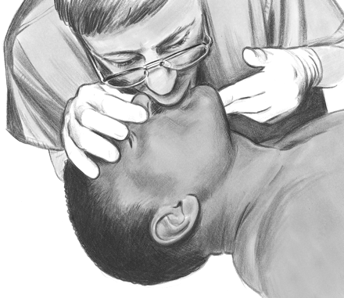
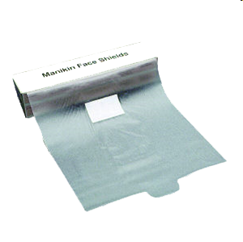
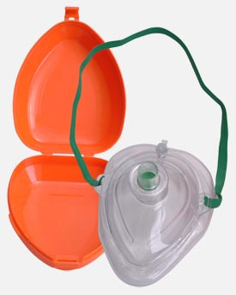
Sequenza BLSD
Ventilazione
BOCCA-MASCHERA
(POCKET-MASK)
BOCCA-BOCCA
Notes:
Ventilazione: tecnica bocca-bocca
▪ Mantenendo le vie aeree libere con la manovra di estensione del capo, chiudere il naso della vittima pinzandolo tra il pollice e l’indice della mano posta sulla fronte (per evitare la fuoriuscita di aria dal naso)
▪ Inspirare normalmente
▪ Ponendo le labbra a tenuta su quelle della vittima, soffiare l’aria lentamente per circa un secondo, finché il torace comincia a sollevarsi
▪ Terminata l’insufflazione lasciare espirare
▪ Ripetere questa manovra per due volte
▪ Osservare il sollevamento del torace durante le ventilazioni.
Nella ventilazione bocca-bocca è preferibile utilizzare dei presidi di protezione che evitano il contatto diretto con la vittima. Esistono apposite maschere che proteggono dal contatto diretto con la bocca, con eventuali secrezioni e con l’aria espirata. Il fazzoletto di carta NON è uno strumento che garantisce la protezione.
Utilizzo della maschera:
Si deve applicare la maschera di forma triangolare con l’apice del triangolo sulla radice del naso e la base tra il labbro inferiore ed il mento, esercitando una pressione tale da evitare la dispersione dell’aria insufflata dai lati della maschera stessa. A questo punto bisogna insufflare lentamente nel beccuccio della maschera controllando che il torace si sollevi; a questo punto staccare le labbra e lasciare espirare il paziente.

Slide 25
Sequenza BLSD
Ventilazione
esegui 2 ventilazioni
Insuffla una quantità di aria sufficiente a sollevare il torace
DURATA: 1 secondo ognuna
Controlla l’efficacia (SOLLEVAMENTO del TORACE)
Lascia espirare
Notes:
Perché le ventilazioni siano efficaci, è sufficiente insufflare una quantità d’aria sufficiente a far muovere il torace della vittima (senza gonfiarlo eccessivamente) per un secondo circa e in modo continuo e non brusco. E’ fondamentale quindi che durante le insufflazioni, il soccorritore riesca a valutare il movimento del torace.
Se le ventilazioni NON sono efficaci (il torace non si solleva) riprendere immediatamente le CTE senza insistere nei tentativi di ventilazione.
La tecnica corretta per eseguire le ventilazioni verrà affrontata durante gli addestramenti pratici.

Slide 26
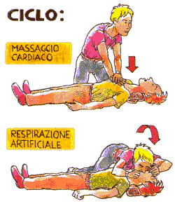
Rianimazione Cardio-Polmonare - RCP
CICLO:
30 COMPRESSIONI TORACICHE
Rapporto CTE / Ventilazioni
30 : 2
2 VENTILAZIONI
Obiettivo
almeno 60% CTE Corrette
SE NON SEI SOLO, OGNI 6/7 CICLI (CIRCA 2 MINUTI) CAMBIO OPERATORE CTE
(DOPO 2 MINUTI, A CAUSA DELLO SFORZO FISICO, LE CTE PERDONO EFFICACIA)
Notes:
Ogni 2 minuti (circa 6-7 cicli 30:2), se vi è più di un soccorritore, ci deve essere un’alternanza, specie nei confronti di chi comprime il torace per evitare che l’affaticamento renda meno efficaci le compressioni toraciche. E’ importante quindi che il soccorritore verifichi la presenza di un astante disponibile a fornire aiuto e guidarlo nell’esecuzione delle CTE.
Per ottenere il 60% delle CTE efficaci, devi mantenere una frequenza tra 100 e 120,riducendo al minimo la durata delle interruzioni.

Slide 27
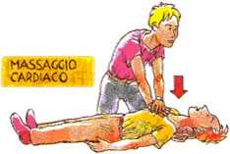
Rianimazione Cardio-Polmonare - RCP
IN CASO DI VENTILAZIONE
INEFFICACE, IMPOSSIBILE
(o se non te la senti di farla)
ESEGUI SOLO LE CTE SENZA INTERRUZIONI
COMPRESSIONI TORACICHE ESTERNE
Notes:
Nel caso il soccorritore non ritenga di effettuare le ventilazioni bocca-bocca (per timore o paura del contatto o perché non ci riesce) vanno effettuate solo le CTE senza interruzione (nel caso in cui ci siano due persone addestrate, è indicato almeno mantenere sempre pervie le vie aeree con la manovra di estensione del capo).

Slide 28
Sequenza BLSD
APPENA DISPONIBILE
DEFIBRILLATORE (semi)automatico esterno
Notes:
Il defibrillatore semiautomatico è un apparecchio che può interrompere l’aritmia causa dell’ACC attraverso l’erogazione di una scarica elettrica stabilita automaticamente dal DAE. L’apparecchio è in grado di interpretare l’attività elettrica del cuore e decidere se sia opportuno erogare uno shock elettrico attraverso l’utilizzo di placche adesive che devono essere applicate correttamente al torace della vittima. Può essere utilizzato con la massima sicurezza anche da personale non sanitario, purché addestrato.
In caso di vittima in ACC, appena disponibile utilizzare il DAE. Quando il DAE è a fianco della vittima interrompere IMMEDIATAMENTE qualsiasi altra manovra per applicare le piastre.
(nella diapositiva è raffigurato il simbolo internazionale che indica la presenza di un DAE)

Slide 29
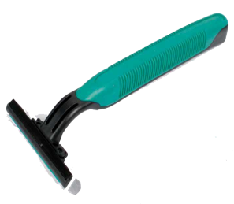
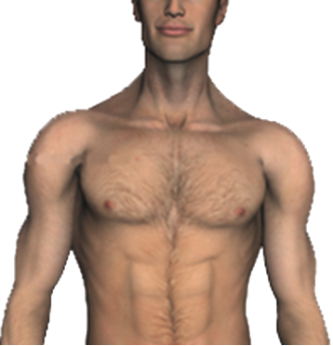
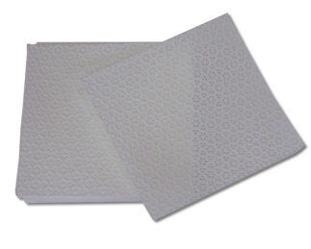
Sequenza BLSD
Utilizzo del DAE
PREPARAZIONE DEL TORACE
Se necessario depila SOLO le aree su cui vanno applicate le piastre adesive del DAE
Asciuga rapidamente TUTTO il torace se BAGNATO o SUDATO
Notes:
All’interno della custodia del DAE dovrebbero esserci sempre delle garze o dei fazzoletti di carta che permettano di asciugare rapidamente TUTTO il torace (generalmente sudato) prima di applicare le piastre adesive. Se necessario depilare SOLO le aree su cui vanno applicate la placche adesive del DAE; nel caso in cui non sia disponibile un rasoio all’interno della custodia del DAE, si procederà comunque con l’applicazione delle piastre (anche su torace villoso).
La tecnica corretta per la preparazione del torace verrà affrontata durante gli addestramenti pratici.

Slide 30
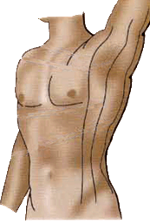
Sequenza BLSD
Utilizzo del DAE
POSIZIONE DELLE PLACCHE ADESIVE
ANTERO-LATERALE
DESTRA: sotto la clavicola destra, a lato dello sterno
SINISTRA: centro della piastra sulla linea ascellare media all’altezza del 5° spazio intercostale
DURANTE L’APPLICAZIONE DELLE PLACCHE RIDURRE AL MINIMO LE INTERRUZIONI DELLE CTE
Notes:
La posizione più utilizzata è la ANTERO-LATERALE: una placca adesiva è posta sotto la clavicola destra e l’altra è al centro della linea ascellare media, all’altezza del quinto spazio intercostale (approssimativamente a metà del torace). E’ possibile indicare almeno una posizione alternativa delle placche: la più facile è la latero-laterale (le due placche poste ai lati del torace, all’altezza del 4°-5° spazio intercostale).
La tecnica corretta per l’applicazione delle piastre verrà affrontata durante gli addestramenti pratici.

Slide 31
Utilizzo del DAE
SICUREZZA
Durante le fasi di
ANALISI, CARICA e SCARICA
NESSUNO
deve essere a contatto
con la vittima, con i cavi e le placche del DAE
Notes:
Durante l’analisi del ritmo, che dura circa 5-10 secondi, nessuno deve toccare il paziente, le placche adesive o i cavi. Al termine dell’analisi la macchina comunicherà, con un messaggio vocale, se è indicata la defibrillazione.
L’operatore DAE è tenuto a garantire SEMPRE la sicurezza della scena.
Durante le fasi di carica e immediatamente prima di erogare lo shock è fondamentale verificare visivamente che nessuno sia in contatto con la vittima né con il DAE.
L’OPERATORE DAE È RESPONSABILE DELLA SICUREZZA DELLA SCENA, DEL PAZIENTE E DEGLI ASTANTI.

Slide 32
Utilizzo del DAE
SICUREZZA
DURANTE L’ANALISI e PRIMA dell’EROGAZIONE dello SHOCK
Enuncia la filastrocca di sicurezza
IO
SONO VIA
VOI
SIETE VIA
TUTTI
SONO VIA
Durante l’utilizzo,
GUARDA SEMPRE IL PAZIENTE E NON il DAE
Notes:
Garantire la sicurezza della scena
Durante le fasi di carica e immediatamente prima di erogare lo shock, enunciare la filastrocca di sicurezza: “IO sono VIA, TU sei VIA, TUTTI sono VIA !” che deve essere un richiamo attivo all’attenzione. È fondamentale verificare visivamente che nessuno sia in contatto con la vittima: non guardare il DAE, ma la scena e gli astanti.
L’OPERATORE DAE È RESPONSABILE DELLA SICUREZZA DELLA SCENA, DEL PAZIENTE E DEGLI ASTANTI.
La tecnica corretta per la gestione del DAE in sicurezza verrà affrontata durante gli addestramenti pratici.

Slide 33
Sequenza BLSD
OPERATORE LAICO
SICUREZZA della SCENA
NO COSCIENZA
RESPIRO NORMALE
COSCIENZA e RESPIRO
NO COSCIENZA
RESPIRO ASSENTE O ANORMALE
Metti la vittima su un fianco se non trauma, e CHIAMA il Sistema di Emergenza-118
INIZIA IMMEDIATAMENTE le CTE, CHIEDI DAE e CHIAMA il Sistema di Emergenza -118
APPENA DAE DISPONIBILE
APRI le VIE AEREE e VENTILA 2 VOLTE
PREPARA il TORACE e APPLICA il DAE
EROGA LO
SHOCK
SHOCK
CONSIGLIATO
RCP 30:2
RCP 30:2
SHOCK NON
CONSIGLIATO
CONSENTI ANALISI del DAE
33
Notes:
(Diapositiva animata: esercitarsi a gestire correttamente il progresso delle caselle di testo).
La diapositiva riassume la sequenza operativa di Rianimazione Cardio-Polmonare con l’utilizzo del DAE, descritta finora.
In caso di SHOCK CONSIGLIATO il defibrillatore si carica automaticamente. Il tasto di erogazione dello shock generalmente s’illumina, il DAE emette un segnale acustico, mentre una voce registrata suggerisce di premere il tasto “shock”. Completata la carica, l’operatore deve premere il tasto “shock”.
Durante l’erogazione della scarica elettrica si possono manifestare delle modeste contrazioni muscolari che non forniscono nessuna indicazione sull’efficacia della defibrillazione.
Durante la carica dell’energia, il tasto “shock” è inattivo e non è possibile erogare la scarica.
Appena erogato, LO SHOCK ELETTRICO RIPRENDERE IMMEDIATAMENTE LE CTE: il tempo di inattività, senza CTE, dopo la scarica deve essere minimo (non superiore a 5 secondi).
L’analisi del DAE, che avviene automaticamente ogni 2 minuti, può indicare anche SHOCK NON CONSIGLIATO: in questo caso iniziare subito le CTE e continuare la RCP fino alla successiva analisi del DAE.
Le tecniche corrette per eseguire efficacemente la sequenza di RCP con l’utilizzo del DAE verranno affrontate durante gli addestramenti pratici.

Slide 34
e poi …
Se la vittima:
RIPRENDE UN RESPIRO NORMALE
INIZIA A SVEGLIARSI
APRE GLI OCCHI
SI MUOVE
CHIAMA il Sistema di Emergenza-118
e SEGUI le INDICAZIONI
Continua RCP
In caso di DUBBIO
Resta in contatto telefonico con il Sistema di Emergenza -118 e SEGUI le INDICAZIONI
Notes:
I soccorritori laici non effettuano rivalutazioni fino a che la vittima riprende a respirare adeguatamente o dà segni di vita (si lamenta, si muove, effettua dei colpi di tosse).
Se la vittima riprende un respiro normale, inizia a svegliarsi, apre gli occhi, si muove, ricontattare immediatamente il Sistema di Emergenza Sanitaria (118) e seguire le indicazioni fornite; in caso di dubbi, continuare la RCP restando in contatto telefonico con il Sistema di Emergenza Sanitaria (118).

Slide 35
se la vittima non si riprende:
Continua la RCP fino all’ARRIVO dei SOCCORRITORI di fianco alla vittima.
Puoi interrompere la RCP in caso di ESAURIMENTO FISICO
(se sei da solo e non più in grado di effettuare RCP)
CONTATTA il Sistema di Emergenza-118
e ATTENDI INDICAZIONI
Notes:
Continuare l’RCP finché:
Giunge sul posto un mezzo di soccorso sanitario (si interrompono le CTE quando il soccorritore del mezzo di soccorso è a fianco di chi sta prestando le prima manovre rianimatorie).
Giunge sul posto un medico che si prende in carico la vittima (il medico è sempre tenuto ad identificarsi per prescrivere l’interruzione delle manovre).
Il soccorritore è esausto e quindi non più in grado, per stanchezza, di proseguire le manovre di rianimazione. Le indicazioni internazionali citano “l’esaurimento fisico” del soccorritore; è importante far capire all’allievo che con questo termine non si intende la stanchezza dopo qualche ciclo di RCP, ma l’impossibilità fisica a proseguire le compressioni, nel caso in cui il soccorritore si trovi solo in un posto difficilmente raggiungibile dai soccorsi.

Slide 36
Aspetti Normativi e Giuridici
LEGGE n° 120 03 aprile 2001
“Utilizzo dei defibrillatori semiautomatici in ambiente extraospedaliero”
Art. 1
E’ CONSENTITO L’USO DEL DEFIBRILLATORE SEMI AUTOMATICO in sede extraospedaliera anche al personale sanitario non medico, nonché AL PERSONALE NON SANITARIO che abbia ricevuto una FORMAZIONE SPECIFICA NELLE ATTIVITÀ DI RCP.
D. M. 18 MARZO 2011
“individua i criteri e le modalità per
favorire la diffusione dei defibrillatori semiautomatici esterni, fissando i criteri per l’utilizzo delle risorse e promuove la realizzazione dei programmi regionali per la diffusione e l'utilizzo dei defibrillatori semiautomatici esterni”
“… l’operatore che somministra lo shock con il defibrillatore semi-automatico è responsabile, non della corretta indicazione di somministrazione dello shock che è determinato dall’apparecchio, ma dell’esecuzione di questa manovra in condizioni di sicurezza per lo stesso e per tutte le persone presenti al intorno al paziente.”
Notes:
La normativa più specifica si può trovare all’interno del manuale fornito ai discenti. Durante la lezione teorica è fondamentale che gli allievi capiscano che questa legge autorizza il personale NON SANITARIO ad utilizzare il DAE in ambiente extra-ospedaliero.

Slide 37
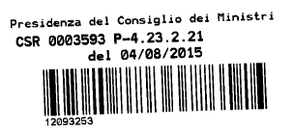

Slide 38
Notes:
E’ fortemente consigliato un retraining periodico delle manovre di RCP

Slide 39
Aspetti Normativi e Giuridici
Dgr N.IX 23/01/2013
«Tutti coloro che intendono dotarsi di un DAE, inclusi i soggetti privati, devono informare il Responsabile della AAT/COEU/SOREU di riferimento dell’acquisizione dello strumento predisponendo l’apposito progetto».
Notes:
Questo Decreto Ministeriale individua le UNICHE RESPONSABILITA’ in capo all’operatore laico:
eseguire la manovra indicata dal DAE;
garantire la sicurezza per sé e per gli astanti durante l’erogazione della scarica.
La delibera regionale IX 4717 del 23/01/2013 prevede l’obbligo di presentazione di un progetto attraverso mod 85 ,all’AAT di competenza territoriale

Slide 40
OPERATORE LAICO
P-BLSD Rianimazione CardioPolmonare e
Defibrillazione Precoce
IN ETA’ PEDIATRICA
Notes:
La parte di corso che inizia con questa diapositiva non è da ritenersi sufficiente per sostituire un corso di formazione di Rianimazione Cardio-Polmonare sui soggetti in età Pediatrica. Ha il solo scopo di fornire informazioni di base per consentire all’operatore laico di intervenire anche nel caso in cui la vittima non sia adulta.
Non è previsto addestramento pratico di PBLSD.

Slide 41
RCP in età Pediatrica
SEGUE LA STESSA SEQUENZA DELL’ADULTO VITTIMA DI ACC
CON ALCUNE SPECIFICHE LEGATE PRINCIPALMENTE ALLA CONFORMAZIONE FISICA DEL BAMBINO
41
Notes:
La sequenza della RCP di base su soggetti in età pediatrica, per gli operatori laici, è uguale a quella trattata finora sul soggetto adulto.
L’istruttore può sfruttare questo momento per un rapido ripasso interattivo con l’aula sulla sequenza di RCP con utilizzo del DAE.

Slide 42
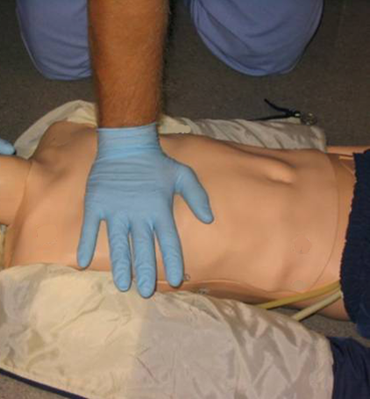
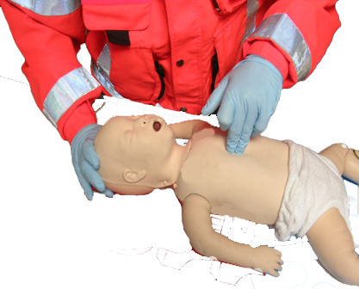
Compressioni Toraciche Esterne - CTE
POSIZIONE CORRETTA DELLE MANI
BAMBINO
INFANTE
Tecnica ad una mano
(a due mani se necessario)
Tecnica a due dita
META’ INFERIORE DELLO STERNO
Comprimere almeno 1/3 del diametro A/P del torace per profondità di
5 cm Bambino 4 cm Infante
42
Notes:
Il punto corretto per l’esecuzione delle CTE rimane sempre il CENTRO DEL TORACE, nella metà inferiore dello sterno, ma è possibile che il soccorritori utilizzi una sola mano per evitare di esercitare una forza eccessiva sulla gabbia toracica e provocare danni agli organi interni. La posizione del soccorritore rimane invariata.
Nel caso in cui la vittima sia un infante (1 anno o fino a 10 kg. di peso), le CTE si possono effettuare con due dita, la vittima dovrà essere stesa su un piano rigido più alto (tavolo).
Nella vittima di ACC in età pediatrica lo sterno deve essere compresso per una profondità di 1/3 del diametro antero-posteriore del torace (circa 4 cm).
Come per il soggetto adulto:
Iniziare a comprimere per 30 volte
Il torace deve essere rilasciato completamente dopo ogni compressione
Le mani non devono staccarsi dal torace dopo ogni compressione, e devono mantenersi sul punto delle CTE
Il tempo di compressione e di rilasciamento deve avere uguale durata
Le compressioni devono essere effettuate ad una frequenza di ALMENO 100 al minuto ma non più di 120, con un movimento continuo ed armonico
Ridurre al minimo le interruzioni delle CTE.

Slide 43
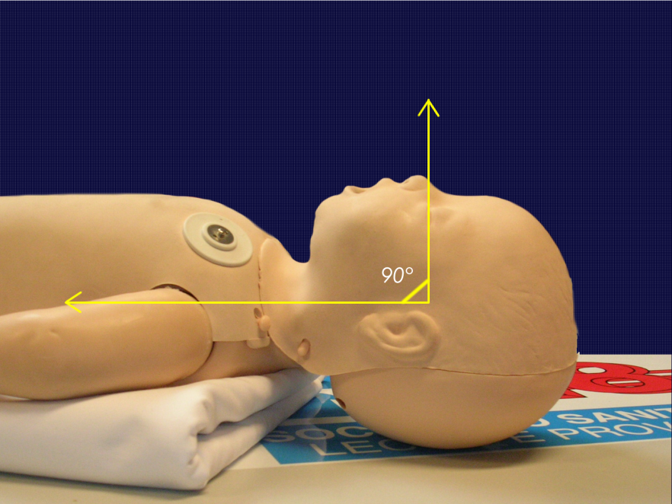
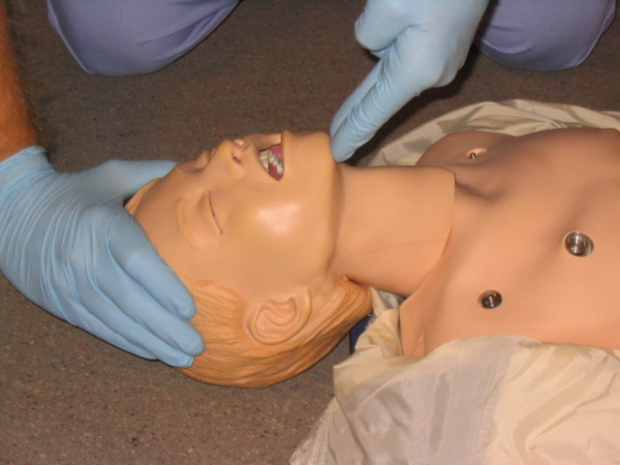
Apertura delle vie aeree
Posizione neutra del capo nell’INFANTE (1 anno o fino a circa 10 Kg)
Estensione del capo e sollevamento del mento nel BAMBINO (da 1 a 8 anni o fino a 25 Kg)
Notes:
Nell’INFANTE NON estendere la testa, ma cercare di raggiungere la posizione indicata nella foto (dimensioni della testa più grandi rispetto al corpo). Questa indicazione non deve ritardare l’inizio delle CTE o la prosecuzione della RCP. Se rapidamente disponibile un rialzo da inserire sotto le spalle dell’infante si può utilizzare, altrimenti continuare la RCP cercando di mantenere la testa in posizione neutra con la mano non impegnata nelle CTE. Sopra l’anno di vita le dimensioni della testa si riducono rispetto al corpo e si può utilizzare la manovra di estensione del capo precedentemente spiegata per il soggetto adulto.

Slide 44
Esegui 2 ventilazioni
Insuffla un volume sufficiente per sollevare il torace
DURATA: 1 secondo ognuna
Lascia espirare
Controlla l’efficacia (ESPANSIONE TORACICA)
EVITA di INSUFFLARE VOLUMI ECCESSIVI
Un volume eccessivo comporta :
Riempimento di aria nello stomaco (con rischio di rigurgito, vomito e inalazione)
Aumento della pressione intratoracica (con riduzione della perfusione cardiaca)
Notes:
Ventilazione: Tecnica bocca-bocca (utilizzare la stessa tecnica descritta per l’adulto)
Mantenendo le vie aeree libere con la manovra di estensione del capo, chiudere il naso della vittima pinzandolo tra il pollice e l’indice della mano posta sulla fronte (per evitare la fuoriuscita di aria dal naso)
Inspirare normalmente
Ponendo le labbra a tenuta su quelle della vittima, soffiare lentamente l’aria per circa un secondo, solo fino a quando il torace inizia a sollevarsi
Al termine dell’insufflazione lasciare espirare
Ripetere questa manovra per due volte
Osservare il sollevamento del torace durante le ventilazioni.
I neonati/lattanti e i bambini piccoli (generalmente fino ai 2-3 anni) hanno le dimensioni del volto ridotte, che permettono di comprendere all'interno della bocca di un adulto sia la sua bocca che il naso e di insufflarvi contemporaneamente l'aria. Porre attenzione durante la ventilazione: evitare di insufflare nei piccoli polmoni del bambino volumi di aria eccessivi. Il volume insufflato è sufficiente quando il torace INIZIA a sollevarsi.
Se le ventilazioni NON sono efficaci (il torace non si solleva) riprendere immediatamente le CTE senza insistere nei tentativi di ventilazione.

Slide 45
Rianimazione Cardio-Polmonare - RCP
Rapporto CTE / Ventilazioni
30 : 2
SE NON SEI SOLO, OGNI 6/7 CICLI (CIRCA 2 MINUTI) CAMBIO OPERATORE CTE
(DOPO 2 MINUTI, A CAUSA DELLO SFORZO FISICO, LE CTE PERDONO EFFICACIA)
Notes:
Ogni 2 minuti (circa 6-7 cicli 30:2), se vi è più di un soccorritore, ci deve essere un’alternanza, specie nei confronti di chi comprime il torace per evitare che l’affaticamento renda meno efficaci le compressioni toraciche. E’ importante quindi che il soccorritore verifichi la presenza di un astante disponibile a fornire aiuto e guidarlo nell’esecuzione delle CTE.

Slide 46
Utilizzo del DAE in età Pediatrica
SE DISPONIBILI UTILIZZA GLI ATTENUATORI DI ENERGIA
L’UTILIZZO DELLE PLACCHE ADESIVE PEDIATRICHE E’ INDICATO su BAMBINI fino a 8 ANNI di età e con un PESO NON SUPERIORE ai 25 Kg.
È CONSENTITO L’UTILIZZO DELLE PLACCHE ADESIVE DA ADULTI SOLO NEL CASO IN CUI NON SI DISPONGA DI QUELLE PEDIATRICHE

Slide 47
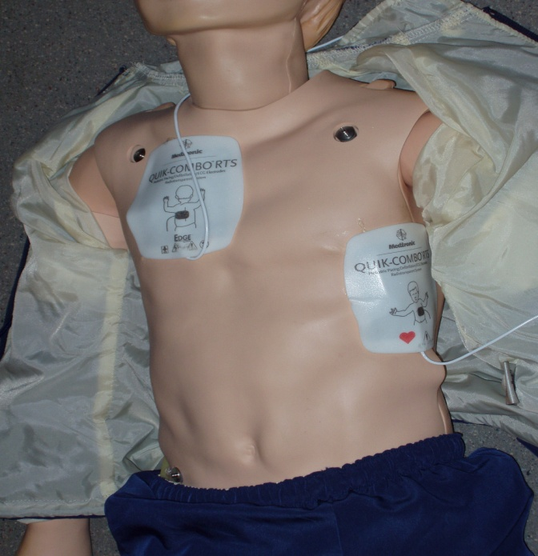
Utilizzo del DAE in età Pediatrica
POSIZIONE DELLE PLACCHE ADESIVE
DESTRA: sotto la clavicola destra, a lato dello sterno
SINISTRA: centro della piastra sulla linea ascellare media all’altezza del 5° spazio intercostale
Almeno 3 cm
RIDURRE AL MINIMO LE INTERRUZIONI DELLE CTE
Notes:
La posizione delle placche sul torace è come quella per l’adulto, facendo attenzione però che queste siano distanti fra loro almeno 3 cm.

Slide 48
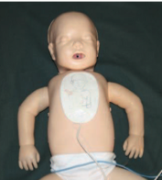
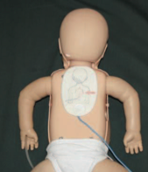
Utilizzo del DAE in età Pediatrica
POSIZIONE DELLE PLACCHE ADESIVE
Se la distanza fra le due placche è inferiore ai 3 cm, considera la posizione antero-posteriore
(una placca al centro del torace e l’altra sulle scapole).
Notes:
Se il torace è troppo piccolo (o si utilizzano le placche da adulto) è possibile adottare la posizione antero-posteriore (una placca al centro del torace e l’altra al centro della schiena).

Slide 49
49

Slide 50
Conclusioni
- ALLERTA TEMPESTIVAMENTE IL SISTEMA DI EMERGENZA SANITARIA-118
- INIZIA IMMEDIATAMENTE LE COMPRESSIONI TORACICHE
- RIDUCI AL MINIMO LE INTERRUZIONI DELLE COMPRESSIONI TORACICHE ESTERNE
- APPLICA IL DAE APPENA DISPONIBILE
- SEGUI LA STESSA SEQUENZA SIA PER GLI ADULTI CHE PER I BAMBINI
MAGGIORI POSSIBILITÀ DI RECUPERO DELLE FUNZIONI VITALI NELLA VITTIMA DI ACC
Notes:
Anche nelle conclusioni evidenziare l’importanza di seguire una corretta sequenza nel minor tempo possibile, eseguendo adeguatamente tutte le manovre, per ottenere come risultato non solo la sopravvivenza della vittima, ma anche la riduzione degli esiti neurologici che derivano dalla mancanza di ossigeno al cervello durante il tempo in cui il cuore è stato fermo.

